Slide 1
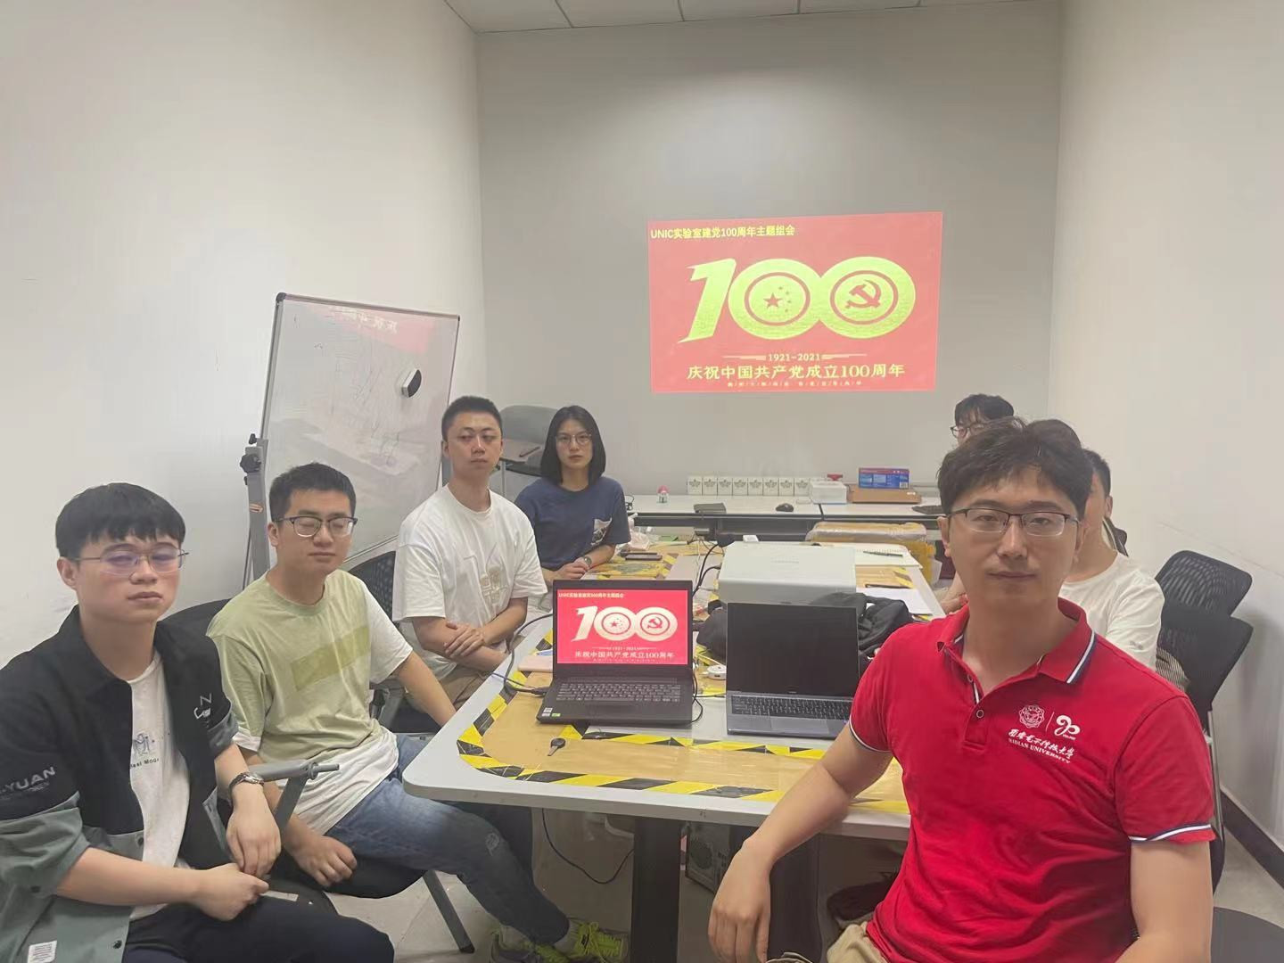
实验室举办建党百年主题组会
实验室举办建党百年主题组会

Slide 2
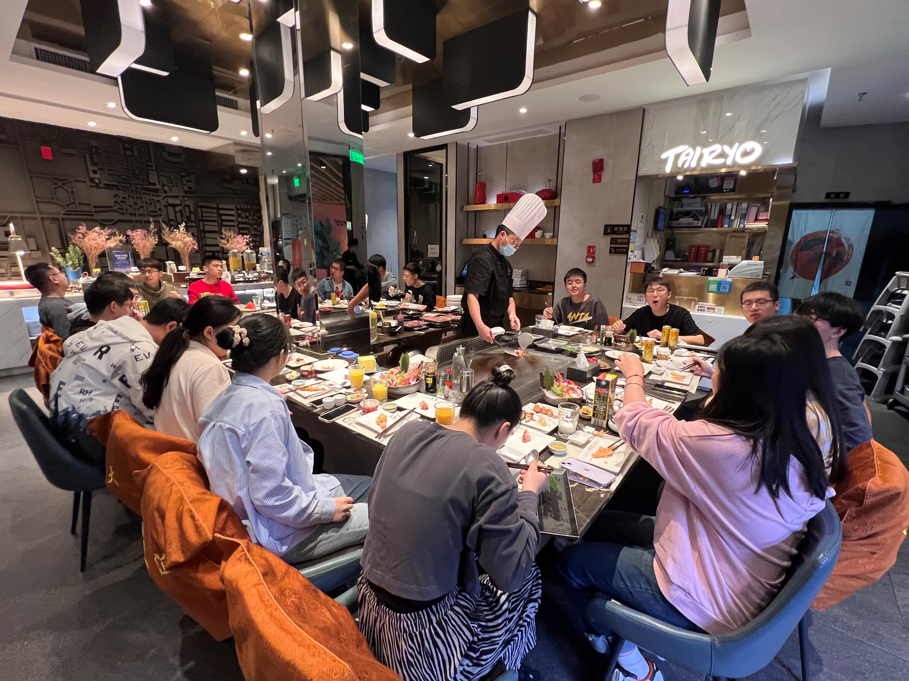
实验室举办2023年新学期团建活动
实验室举办2023年新学期团建活动

Slide 3
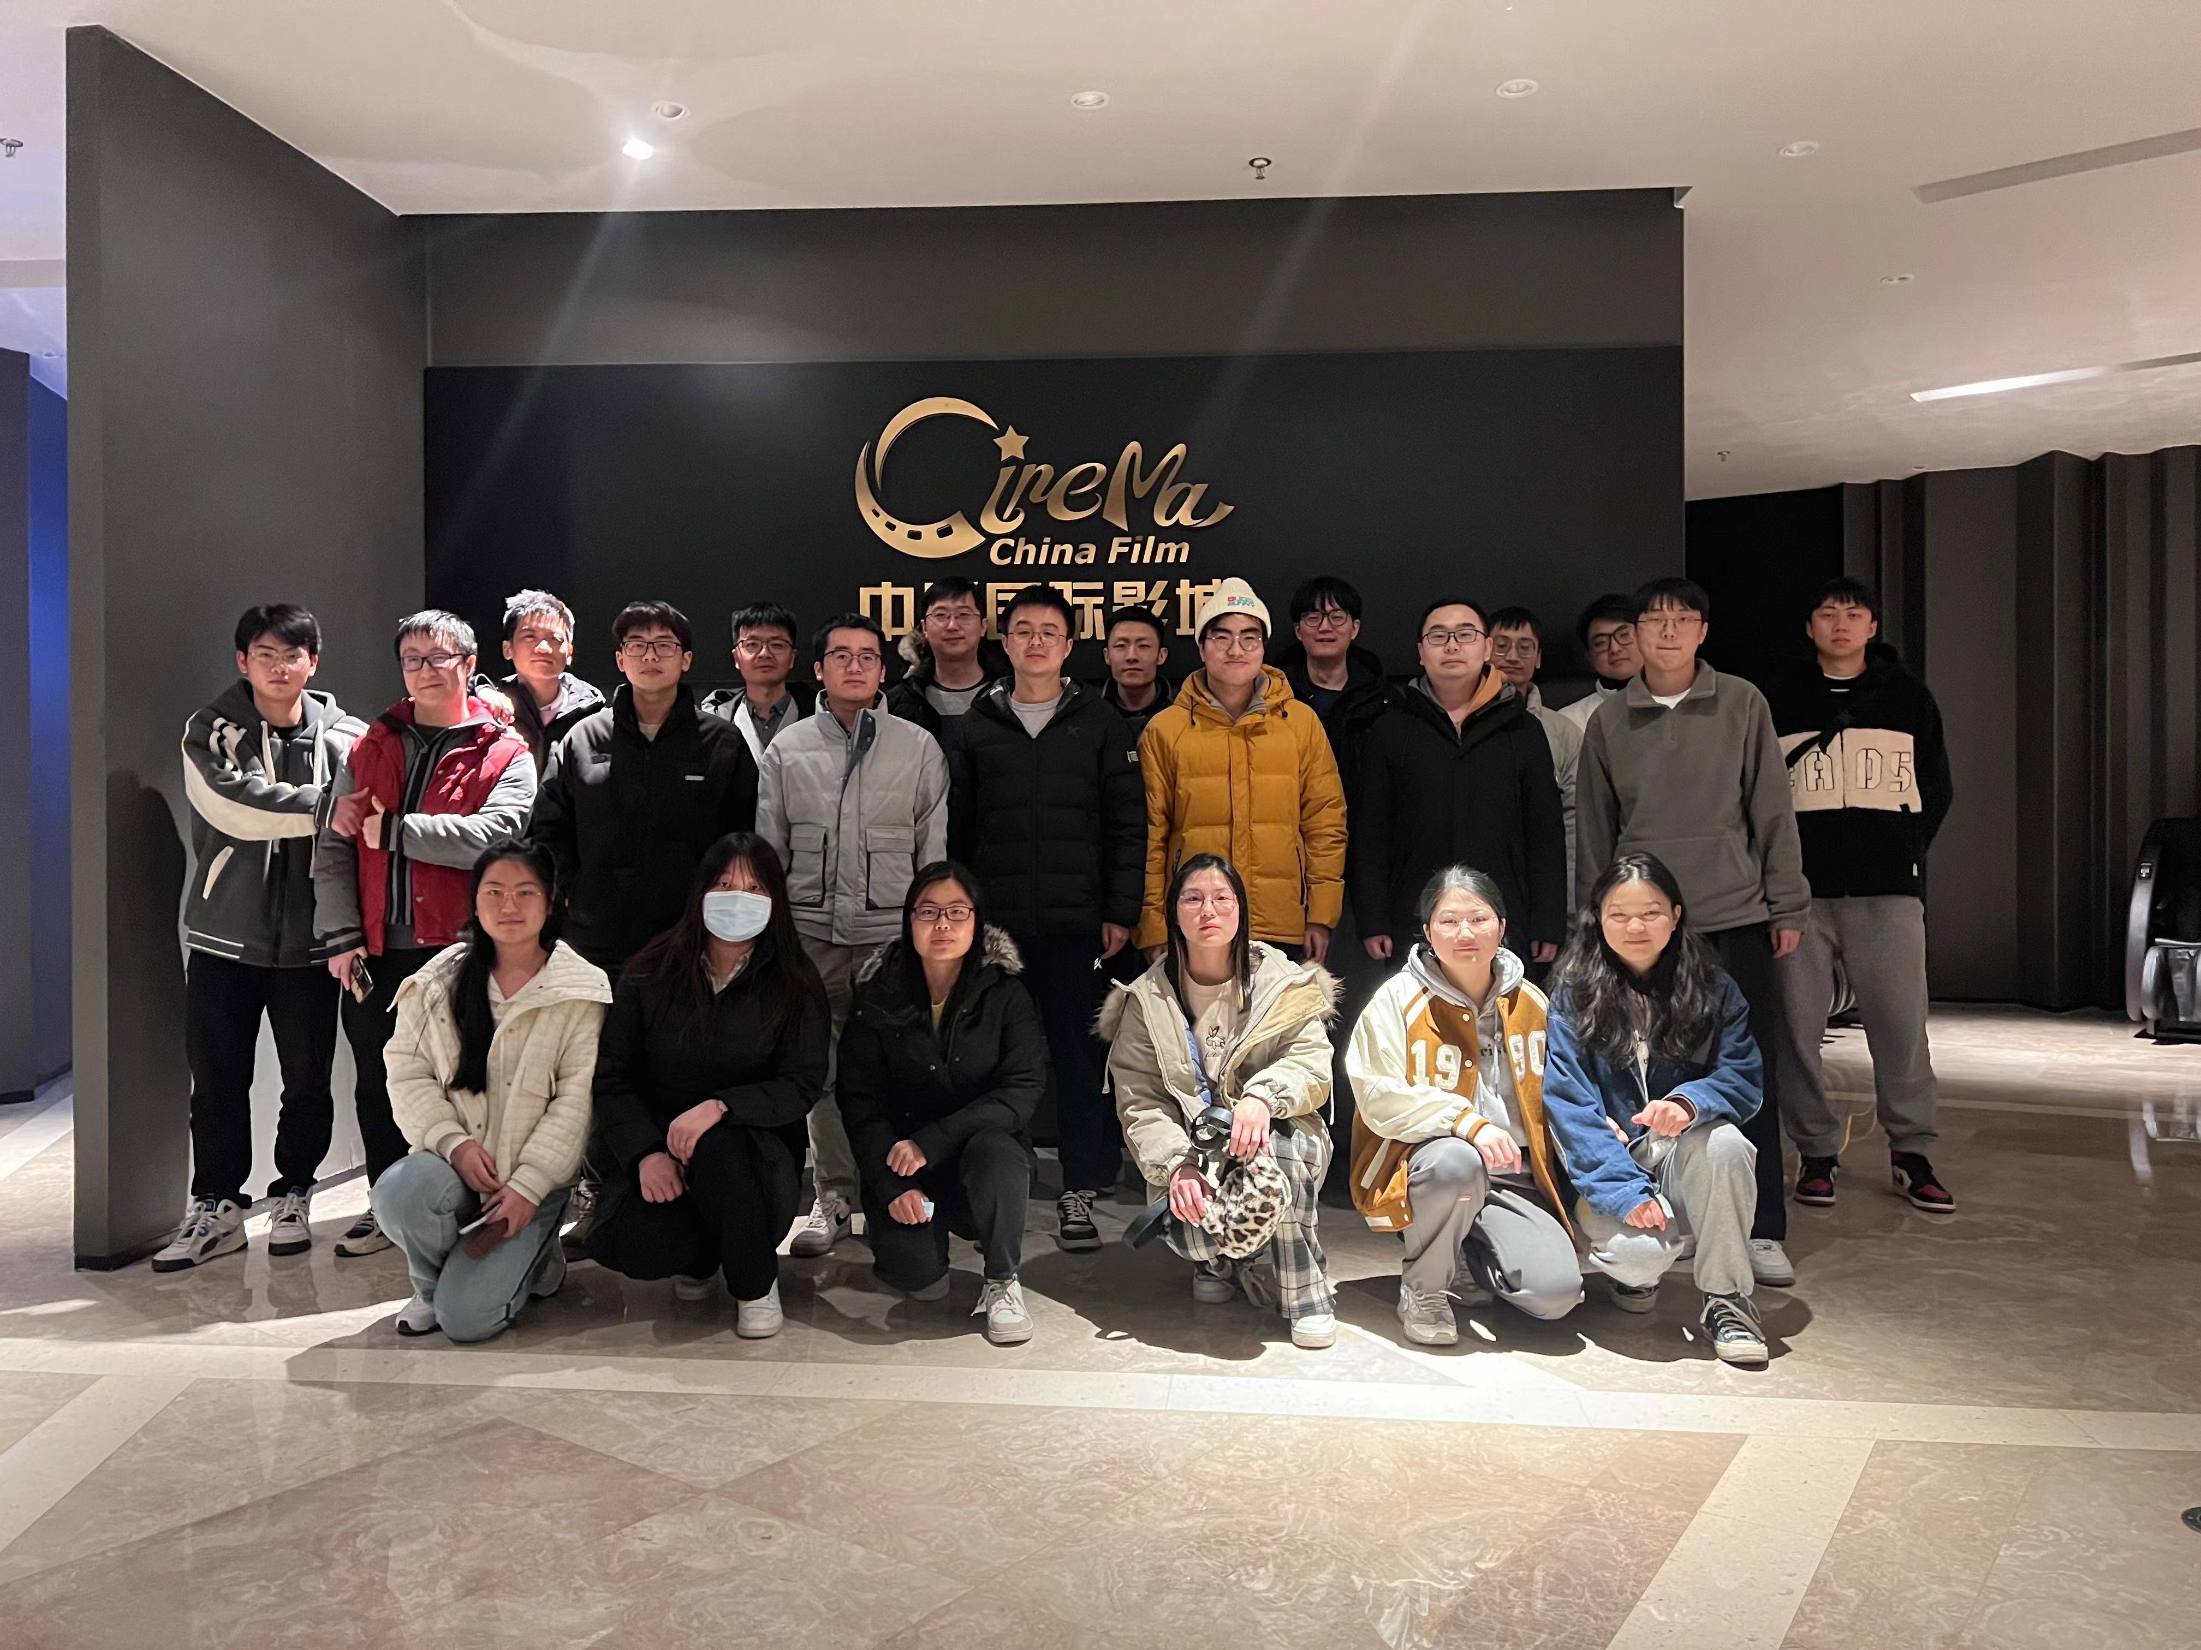
实验室举办新学期观影活动
实验室举办新学期观影活动

Slide 4
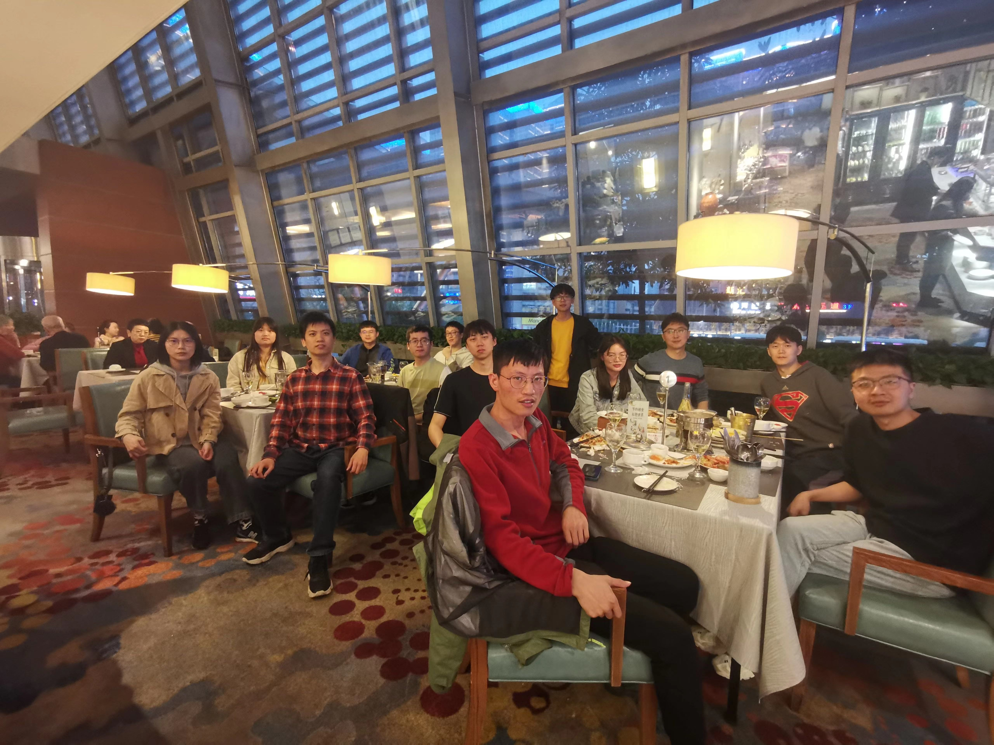
实验室举办2021年春季学期聚餐活动
实验室举办2021年春季学期聚餐活动

Slide 5
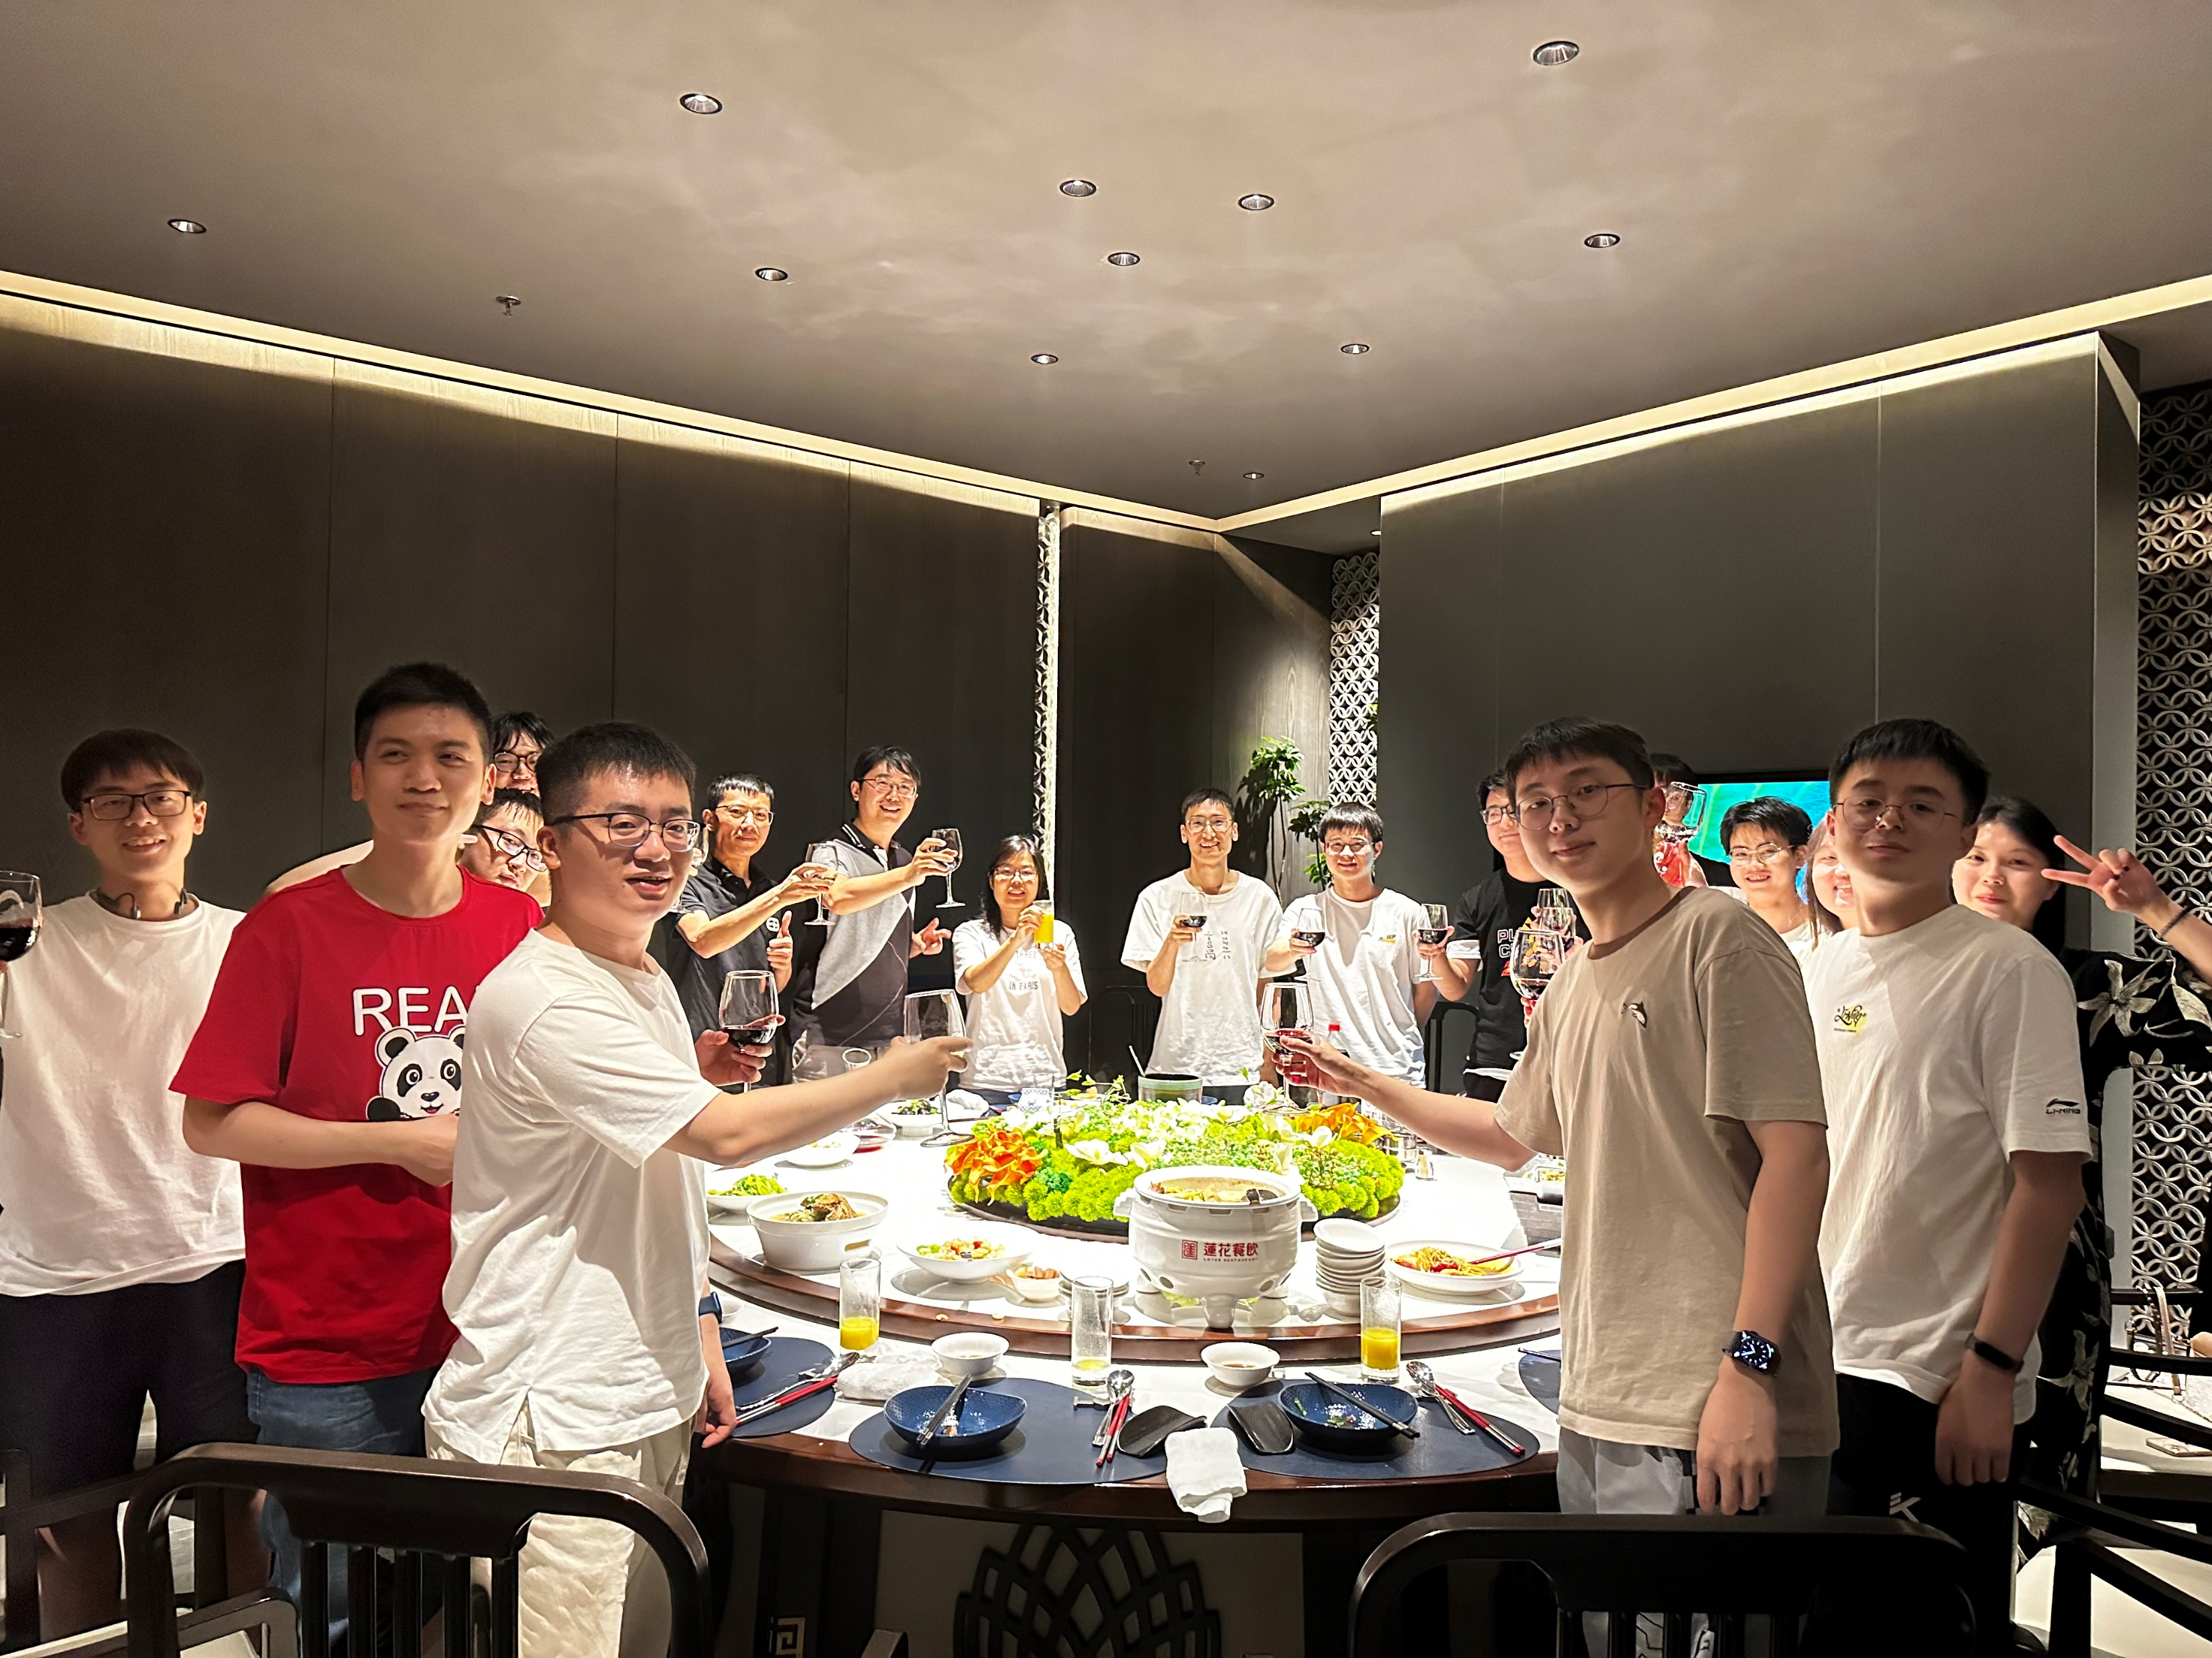
实验室举办2023届毕业研究生聚餐活动
实验室举办2021年春季学期聚餐活动

